Slide 1

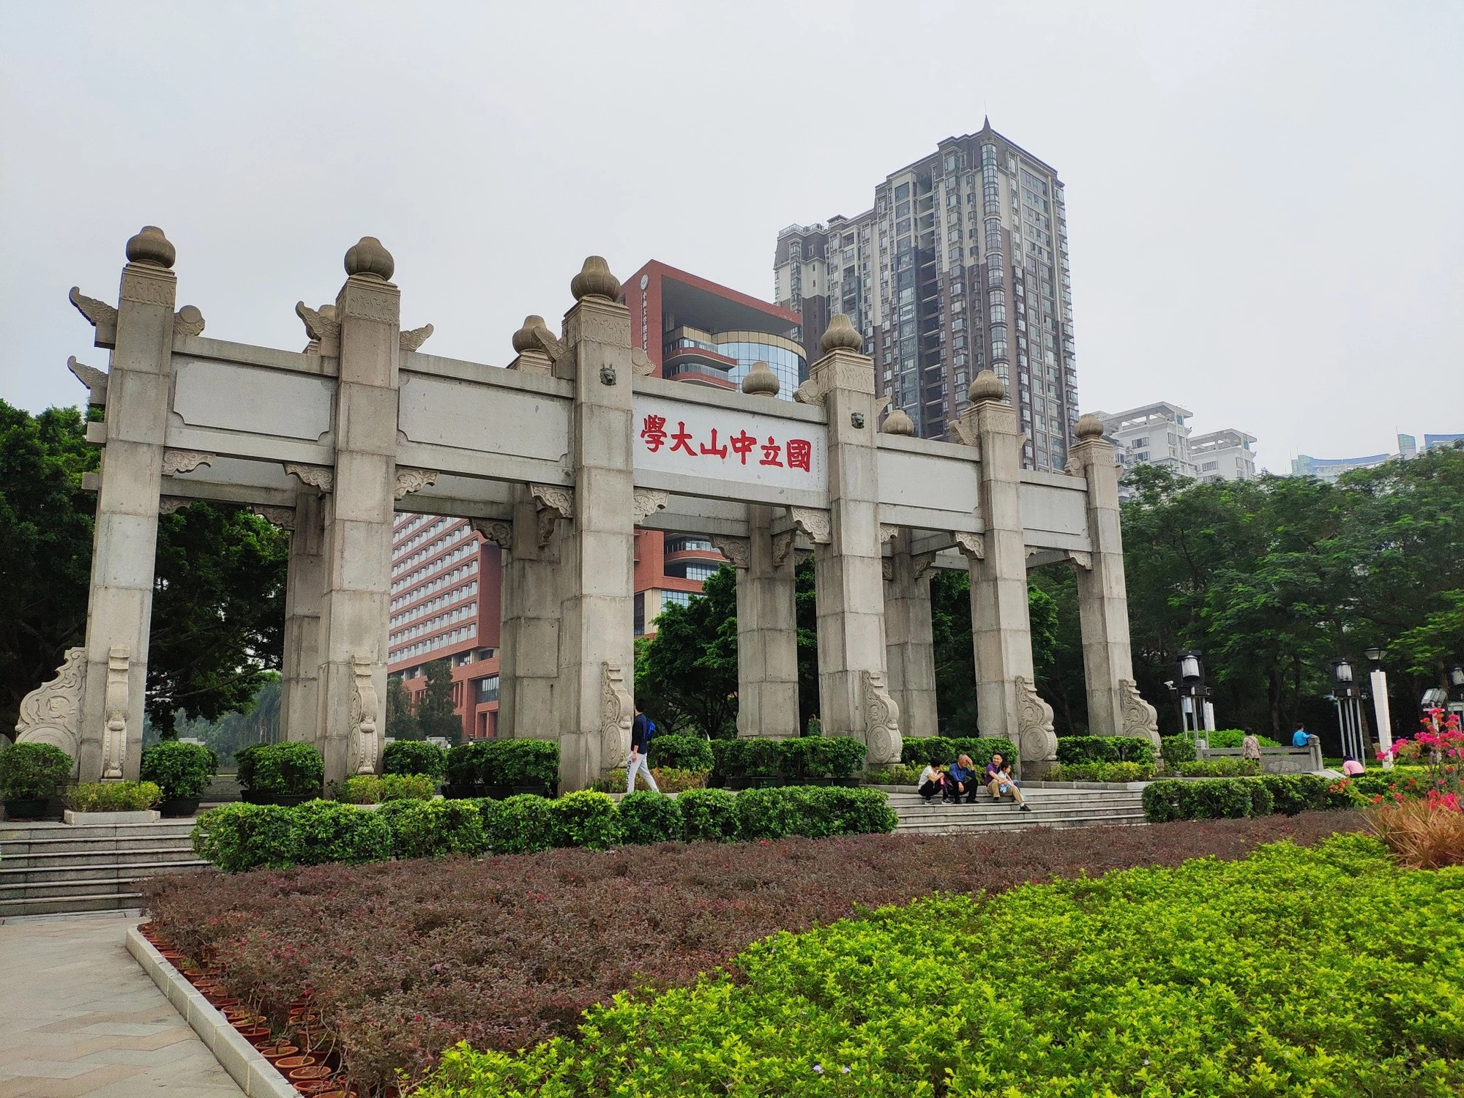

Semantic and goal-oriented edge computing
for satellite Earth Observation
姓名：莫烜奇
日期：20240923
Notes:
公众号壹课

Slide 2
01
背景
02
方法介绍
目 录
03
研究思路方法
CONTENTS
04
目前研究成果
Notes:
公众号壹课

Slide 3

Part.01
背景
Notes:
公众号壹课

Slide 4

背景
方法介绍
研究思路方法
目前研究成果
1.1 研究背景
研究背景
Energy
由于能源系统、计算系统和通信系统的限制，卫星网络的资源分配是一个主要的挑战。地球观测(EO)可以看作是一组基于卫星的数据密集型应用，它为气候和环境监测、海事监视或灾害管理等提供关键信息。由于采集到的数据量巨大，再加上连接地面段和空间段的链路接触时间和通信容量有限，直接传输实时EO数据在当前技术手段是不可能的。
Limitation
Computing
Communi-cation
Notes:
由于能源子系统、计算子系统和通信子系统的限制，卫星网络的资源分配是一个主要的挑战。地球观测(EO)是一组基于卫星的数据密集型应用，它为气候和环境监测、海事监视或灾害管理等提供关键信息。由于采集到的数据量巨大，再加上连接地面段和空间段的馈线链路接触时间和容量有限，采用暴力方式进行实时EO数据传输是不可能的。由于新技术推动者与应用程序目标和需求的重新定义之间的协同作用，这种情况即将发生变化。

Slide 5
背景
方法介绍
研究思路方法
目前研究成果
1.2 研究目的及意义
(i)人工智能(AI)和深度学习在数据处理领域取得显著进展。
(ii)通过3GPP实现5G/6G非地面网络(NTN)的标准化，以低地球轨道(LEO)卫星星座为基础设施，提供新的计算和通信能力。
(iii) 小型卫星业务正在增长，并通过更廉价的航天器和创新的服务模式降低了任务的成本。
(iv)边缘计算处理和分析更接近源的信息，从而减少延迟和带宽，同时实现更快，更精确。
研究动因
(i) 图像重建: 地面用户有兴趣从地球表面的给定区域获得图像。
(ii) 实时目标探测和定位: 地面用户对实时目标映射感兴趣。卫星不发送原始数据，而是对获取的图像运行目标检测和定位算法，并对结果进行编码。
(iii) 卫星闭环控制的实时目标跟踪: 地面监视器实时跟踪移动物体，远程闭环控制根据网络、天气或被跟踪的物理实体的状态决定数据采集的轨道/高度参数。
研究应用
Notes:
下面的三个应用程序，随着复杂度的增加，说明了应用程序目标和需求的重新定义。
(i) 图像重建:地面用户有兴趣从地球表面的给定区域获得图像。图像应该以满足一定的失真标准的方式在空间中压缩。
(ii) 实时目标探测和定位:地面用户对实时目标映射感兴趣。卫星不发送原始数据，而是对获取的图像运行目标检测和定位算法，并对结果进行编码。
(iii) 卫星闭环控制的实时目标跟踪:地面监视器实时跟踪移动物体，远程闭环控制根据网络、天气或被跟踪的物理实体的状态决定数据采集的轨道/高度参数。

Slide 6
Part.02
方法介绍
Notes:
公众号壹课

Slide 7
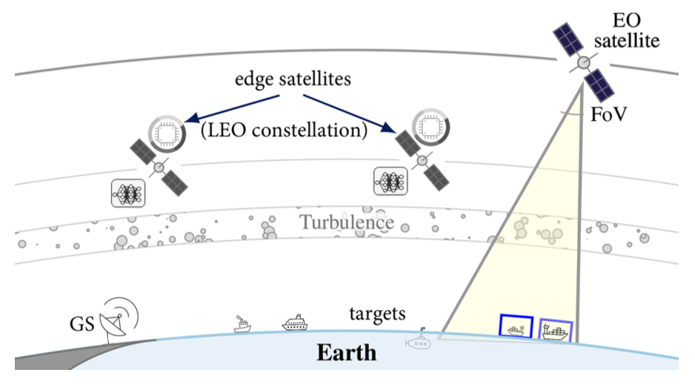
背景
方法介绍
研究思路方法
目前研究成果
边缘化的星地语义通信
边缘计算通过支持语义编码/解码过程，提供所需的计算和存储资源，同时遵守带宽限制，能够赋能星地场景的语义通信。
地球观测卫星拍摄目标区域的图像，这些图像会受到大气湍流的影响。
这些近地轨道卫星作为增强地基系统计算能力的边缘层。
处理后的信息被传送到地面站进行后一步的处理。
Notes:
本文提倡在卫星计算与通信的背景下使用SemCom框架。我们详细阐述了基本概念及其通过技术使能器的实例化。边缘计算通过支持语义编码/解码过程，提供所需的计算和存储资源，同时遵守带宽限制，对SemCom很有帮助。图1显示了SemCom如何支持通用的EO应用程序。地球观测卫星拍摄目标区域的图像，这些图像会受到大气湍流的影响。这些近地轨道卫星可能是近地轨道卫星星座的一部分，也可能与之分离，作为增强地基系统计算能力的边缘层。处理后的信息被传送到地面，以便最终汇总、解释和展示结果。

Slide 8
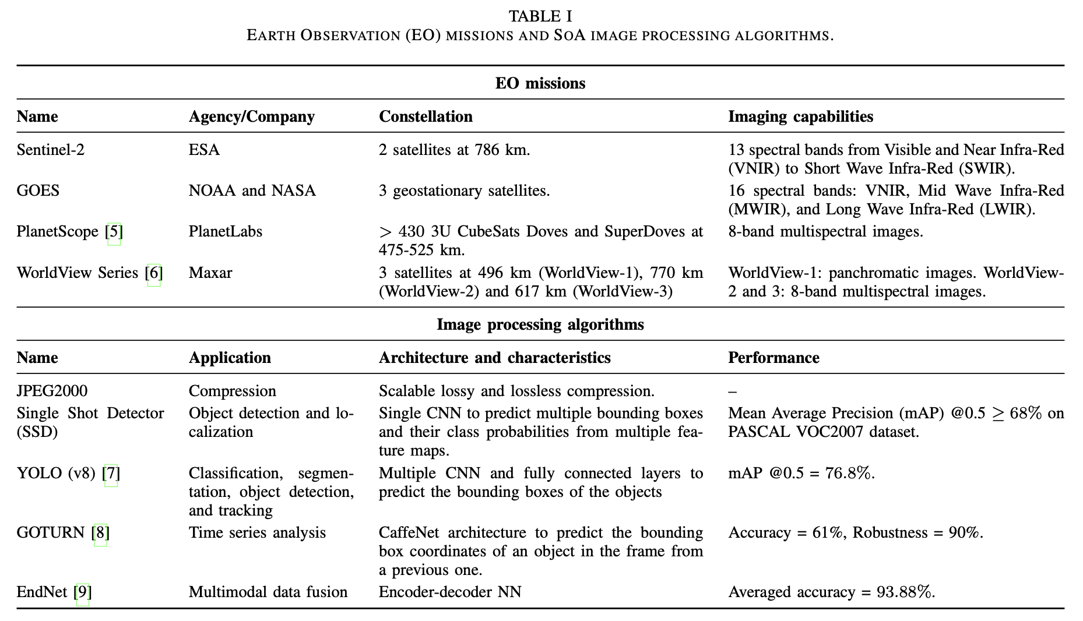
背景
方法介绍
研究思路方法
目前研究成果
EO任务和最先进处理算法的代表性列表。
Notes:
作者在文章中给出了个列表，
目前的地球观察任务方法里都是没有使用语义通信的，需要压缩数据回传到地面站再处理

Slide 9
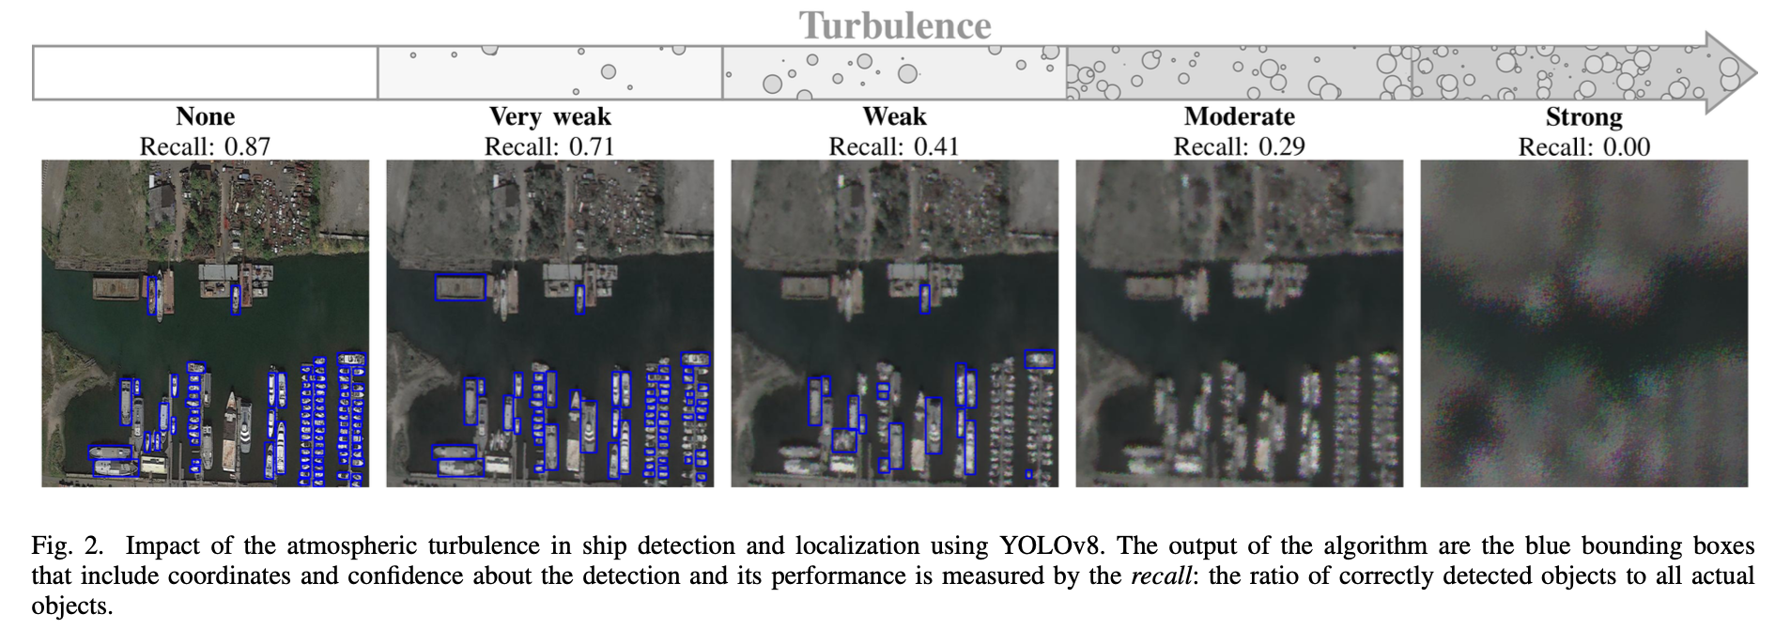
背景
方法介绍
研究思路方法
文献综述
研究思路方法
目前研究成果
2.1 地球观察基础
大气存在由于动态混合和随机子流(称为湍流涡旋)，这些湍流会导致特征图像像差，影响可实现的角度相机分辨率。
下图显示了大气湍流对给定目标检测和定位算法YOLOv8性能影响的示例，该算法应用于预训练的地球观察数据库。当湍流变得更严重时，参数化的折射率波动更大，该算法难以进行检测。
卫星有效载荷包括各种遥感仪器，如照相机、雷达、光谱仪等。
覆盖区域和图像质量主要受以下因素影响:
(i) 轨道高度;
(ii) 视场(FOV)，这是决定相机传感器捕获的可观察区域范围的角宽度;
(iii) Ground Sample Distance (GSD)， 他是图像中相邻两个像素点中心在地面上的实际距离，决定了图像的空间分辨率。
Notes:
通常，海拔越低，GSD和FOV值越小。由于高图像清晰度需要较小的GSD值，因此LEO卫星是EO的普遍选择。随着捕获帧进一步远离最低点(远离卫星正下方的点)，GSD增加，导致分辨率降低。因此，需要精确定义卫星的覆盖区域，以确保以所需的质量捕获图像。为此，EO卫星的姿态分系统沿滚转、俯仰和偏航三个轴对航天器的方向进行控制和调整，新一代EO敏捷遥感卫星[4]具有轨道和覆盖面积的自整定能力。此外，泛锐化，其中多光谱帧与全色帧相结合，可以用来减少GSD和提高图像质量。

Slide 10
背景
研究思路方法
文献综述
研究思路方法
方法介绍
目前研究成果
目前研究成果
2.2 数据处理参数
压缩系数
压缩系数表示数据大小的减小，关乎有效的数据存储和传输。
数据处理
算法复杂度
这一指标表示从数据捕获到信息到准备好传输所花费的时间以及处理过程中消耗的能量。复杂的算法需要额外的资源，但能提供更好的性能。
任务精度
确保满足预期结果的特定性能参数来测量任务准确性。AI算法可以在EO图像数据集上进行训练，EO图像数据集通常包括在不同条件下捕获的图像，并且具有较小的GSD，以达到较高的精度。
Notes:
获取的遥感图像可以使用各种压缩算法进行处理和压缩，从JPEG等传统方法到为特定任务设计的高级人工智能算法。具体算法的选择取决于多种因素，包括压缩系数、算法复杂度和任务精度。
压缩系数表示数据大小的减小，这对于有效的数据存储和传输至关重要。算法复杂性影响从数据捕获到信息准备好传输所花费的时间，以及处理过程中消耗的能量。更复杂的算法需要额外的资源，但可能提供更好的性能。
最后，通过确保满足预期结果的特定性能参数来测量任务准确性。AI算法可以在EO图像数据集上进行训练，EO图像数据集通常包括在不同条件下捕获的图像，并且具有较小的GSD，以达到较高的精度。
几个性能指标用于评估算法的优劣，支持的每秒帧数(FPS)对实时应用至关重要。
准确率和召回率分别是指正确检测到的物体占所有检测到的物体的比例和占所有实际物体的比例。
此外，mAP(范围在0到1之间)是从精度和召回值派生出来的。
另一个度量是相交于联合(IoU)，它测量预测边界和实际对象边界之间的重叠。
IoU阈值是预定义的(典型值为0.5和0.95)，用于确定检测是否正确。

Slide 11
绪论背景
研究思路
关键技术难点
研究成果
论文总结
2.3 边缘计算优势
01.流量分流
与云计算相比，边缘计算减少了用户发起任务的延迟，并通过算法压缩实现流量分流和能量最小化。
02.时延提升
近地轨道卫星定位可以为现有的近地轨道卫星提供一个边缘层，卫星可以是多用途的，同时进行数据采集和处理。使用卫星边缘计算的延迟可以低至几十毫秒，
03.降低负载
如果星座密集部署，卫星将作为分布式边缘计算架构运行，用于分布式学习，避免了长时间的传播延迟和通往云服务器的链路中增加的流量负载。
04.处理加速
卫星边缘计算通过提供在卫星上运行经典算法和基于人工智能的算法的计算能力，可以缓解EO中的拥塞并加快数据处理速度。
Notes:
本PPT制作者公众号壹课，强烈谴责资料盗用
随着网络功能的软件化，现代网络边缘元往往具有通用处理器。边缘计算利用网络边缘节点的处理资源来执行对用户或本地数据进行操作的算法。与云计算相比，边缘计算减少了用户发起任务的延迟，并通过算法压缩实现流量分流和能量最小化。
近地轨道卫星定位可以为现有的近地轨道卫星提供一个边缘层，卫星可以是多用途的，同时进行数据采集和处理。使用卫星边缘计算的延迟可以低至几十毫秒，而使用云计算的延迟可以长达几个小时，直到卫星能够找到通往云服务器的路径，这需要卫星的高存储容量。
如果星座密集部署，并实施卫星间链路(ISL)，卫星将作为分布式边缘计算架构运行，用于分布式学习，避免了长时间的传播延迟和通往云服务器的链路中增加的流量负载。
卫星边缘计算通过提供在卫星上运行经典算法和基于人工智能的算法的计算能力，可以缓解EO中的拥塞并加快数据处理速度。也就是说，在发送到地面站(GS)之前，图像可以由合作的边缘卫星处理和压缩，要么使用经典算法，如JPEG，要么使用更高级的语义增强处理算法(例如，对象识别和预测)。

Slide 12
Part.01
研究思路方法
Notes:
公众号壹课

Slide 13
背景
文献综述
研究思路方法
目前研究成果
语义与目标导向的结合
在星地通信场景中的语义和目标导向的联系：
1，图像重建具有很强的语义成分，因为图像需要在空间段进行语义压缩，然后在地面进行解释。而实时目标检测和跟踪，结合了语义通信和目标导向两者的元素。
2，语义特征提取嵌入到面向目标的优化中，因为他的目的是正确和及时地监测/跟踪目标，而不是单个图像传输。
Notes:
不同于按照香农定义，严格区分语义和任务导向这两个指标。
更实用的方法是根据场景和优化问题来定义语义和任务导向，并在此基础上选择适当的需求集、性能指标和优化方法。

Slide 14
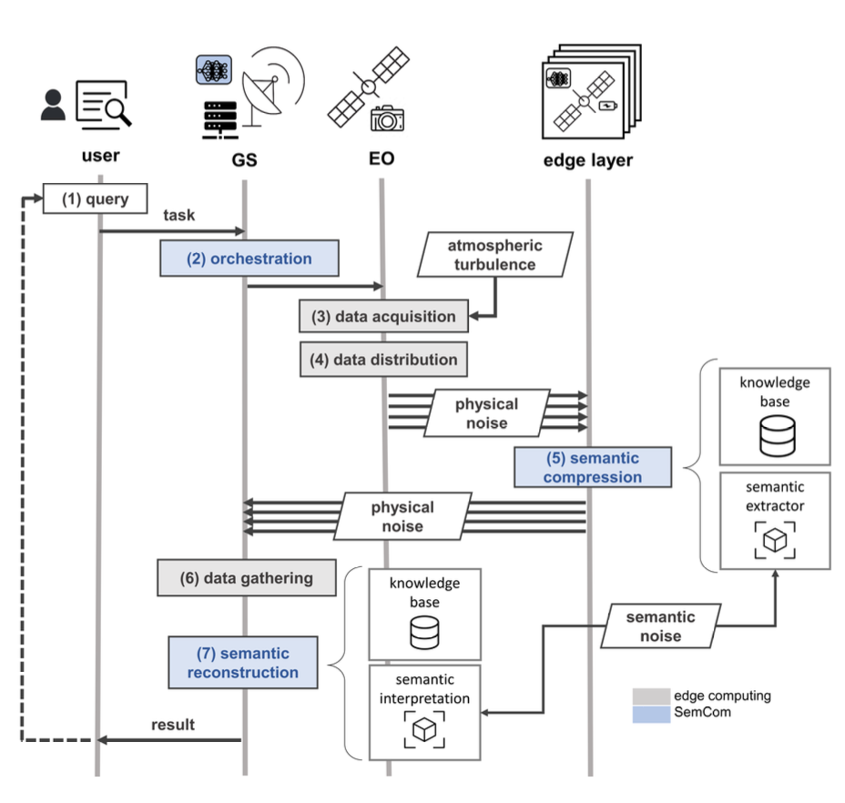
背景
文献综述
研究思路方法
目前研究成果
通信系统结构
整个结构由地面段，地球观测卫星，边缘节点组成
地面段：地面段接收来自最终用户的请求以及来自边缘层的结果，并执行语义推理。GS具有强大的计算能力，处理非时间敏感信息和补充边缘容量。
地球观测卫星：这些卫星执行数据采集，但图像质量会受到大气湍流的影响。
边缘节点：低轨道卫星星座为分布式处理和学习提供边缘计算能力，语义编码/解码利用知识库来完成。
大气噪声、物理噪声和语义噪声。
Notes:
地面段接收来自最终用户的请求以及来自边缘层的结果，并执行语义推理。
GS还具有强大的计算能力，用于非时间敏感信息和补充边缘容量。
在通信方面，连接GS和边缘层的馈线链路往往是容量瓶颈。
地球观测卫星: 这些卫星执行数据采集，但是其质量会受到大气湍流的影响。卫星相机捕获的图像覆盖了很大的表面区域，
。如果EO卫星不是边缘层的一部分，并且计算和存储能力有限，则必须使用星间链路将原始数据(图像)发送到边缘层进行处理并转发到地面。
边缘节点:低轨道卫星星座为分布式处理和学习提供边缘计算能力。语义编码/解码利用知识库(知识库)，知识库表示与地面共享的知识。
建立星地知识库是一个复杂而耗时的过程，在GS离线完成，涉及从感知环境中学习，即从大型数据集中学习。然后，将预先训练好的算法上传到机载。
随着时间的推移，知识库会出现分歧，并可能导致错误的语义推断和解释，因此需要知识库对齐和持续学习。
大气噪声、物理噪声和语义噪声。

Slide 15
背景
文献综述
研究思路方法
目前研究成果
终端用户查询启动一个拉取的流程，在该流程中，目标节点向源节点请求信息。
请求源节点感知环境，并将更新后的信息传输到目标节点。查询可以是半静态的，也可以是动态的。
在地面站完成将查询转变为编排能源、计算和通信资源形式的技术请求，再发送到卫星。
编排必须考虑当前的网络条件，例如，天气条件、可能的子系统故障和资源的可用性。
地球观测卫星采集数据并将其分发到边缘层进行语义并行处理。
每个协作边缘卫星的结果将会发送到地面站进行数据收集和语义重建。
Notes:
终端用户查询启动一个基于拉的流程，在该流程中，目标节点向源节点请求信息。具体来说，
请求是源节点感知环境(即拍照)，并将更新后的信息传输到目标节点。查询可以是半静态的(“绘制Y个月的X区域地图”)，
也可以是动态的(“追踪ID为X的船只”或“绘制Y火山喷发时的周围区域地图”)。
查询必须以编排能源、计算和通信资源的形式转换为对网络的技术请求，通常在GS完成。这是一个高度复杂的调度问题，其目的是在使用最少的资源的情况下解决特定的任务，使观测利润最大化。
根据查询的性质，编排也将是静态的或动态的。此外，编排必须考虑当前的网络条件，例如，天气条件、可能的子系统故障和资源的可用性。EO卫星采集数据并将其分发到边缘层进行语义并行处理。
每个协作边缘卫星的结果被发送到GS进行数据收集和语义重建。
如果由于时间限制，不是所有的数据都在边缘层上处理，那么其余的原始数据将在云GS上处理。基于从GS发送给最终用户的最终语义解释，可以生成一个新的查询，从而结束通信循环。

Slide 16
Part.04
Part.04
研究成果
Notes:
本PPT制作者公众号壹课，强烈谴责资料盗用

Slide 17
背景
文献综述
研究思路方法
目前研究成果
语义度量参数指标
任务成就指标：当处理图像时，扭曲感知度量可以用来评估通信系统如何保留图像的相关特征以进行准确分类。所使用的具体失真度量取决于数据类型，通常涉及平方误差和汉明距离。
时延指标：时延定义为从图像捕获到地面站接收所经过的时间。时延通常与任务完成程度密切相关。文章将时间划分为一个单独的类别，用于将他作为优化资源分配中的其中一个标准。
容量指标：另一个需要考虑的问题是存储和队列的容量有限。确保处理和通信队列的稳定性对于保持系统在没有拥塞的情况下高效运行至关重要。如果数据收集的速度超过了卫星处理和传输的速度，图像有被丢弃或无法收集的风险。
能量指标：卫星上的能量是一个关键的限制，因为卫星依靠太阳能电池板发电，并在无光照期间将其储存在电池中。意味着系统必须时刻关注能耗。
Notes:
b指标
SemCom的一个基本方面是找到一组相关的和实用的指标来量化技术的收益
任务成就指标:这些指标旨在捕获预期任务所传达信息的语义意义和有用性。当处理图像时，扭曲感知度量可以用来评估通信系统如何保留图像的相关特征以进行准确分类。所使用的具体失真度量取决于数据类型，通常涉及平方误差和汉明距离。然而，这些指标不能充分捕获语义内容。相反，关注数据感知质量的指标更合适。例如，在图像处理中，均方误差(MSE)可以用作失真度量，而结构相似指数度量(SSIM)可以用作感知质量度量。对于像血管检测这样的任务，主要关注的是最大化分类指标，比如召回率。
时间指标:对于大多数应用程序，必须在指定的时间范围内接收信息，并允许最大延迟。延迟通常定义为从图像捕获到地面站接收所经过的时间。时间绩效是至关重要的，通常与任务完成程度密切相关。尽管如此，我们将时间划分为一个单独的类别，因为它在优化资源分配中的核心作用。另一个需要考虑的问题是存储和队列的容量有限。确保处理和通信队列的稳定性对于保持系统在没有拥塞的情况下高效运行至关重要。如果每颗卫星处理和传输数据的速度超过数据到达的速度，系统就被认为是稳定的。否则，过程不稳定，图像有被丢弃或无法获取的风险。在第二种情况下，我们需要设计一些策略来降低卫星获取图像的速率。
能量指标:卫星上可用的能量是一个关键的限制，因为卫星依靠太阳能电池板发电，并在日食期间将其储存在电池中。在SemCom优化中，重点是处理和通信子系统所消耗的功率。基于CPU (Central processing Unit)或GPU (Graphics processing Unit)的处理架构对板载和板外算法的能耗影响很大。gpu具有巨大的并行处理能力，而cpu具有更少、更复杂的处理单元，是为通用计算而优化的。通过isl和馈线链路传输数据的能量消耗取决于所使用的技术，RF或FSO。

Slide 18
背景
文献综述
研究思路方法
目前研究成果
SemCom中的能量-时间-精度trade-offs
1，解码性能可能受到大气湍流和通信噪声的影响。考虑到资源分配策略，应该优先先考虑解码成功率较高的卫星和图像。
2，对于实时目标跟踪任务，地面站实时估计船舶轨迹的资源分配需要考虑重建状态。
3，语义压缩适用于特定的上下文和任务，允许接收方对图像进行有效的语义解释。比如终端用户向GS发送查询，请求诸如地理坐标或船只id的信息。GS转化成指令发送给空间段（效率最高的卫星）
4，GS将查询请求发送到目标卫星，目标卫星根据闭环控制来决定数据采集的轨道和姿态参数。这个决策受到网络条件和系统状态的影响。
Notes:
利用卫星和GS之间共享的KB来实现比传统固定方法高一个数量级的压缩级别。
GS将这个查询转换成指令，让特定的卫星捕捉图像。
这个决策受到网络条件(例如，天气、可用资源、子系统故障)和系统状态(例如，跟踪对象)的影响。
目的是在满足精度和时间限制的同时最大限度地减少能耗。
因此，在满足EO请求时，在准确性、延迟和能耗之间存在微妙的平衡。这些相互冲突的目标都必须在资源分配优化中加以考虑，其概念表述如下:确定用于图像捕获、语义提取、编码和路由到地面的最佳EO和边缘卫星集，目的是在满足精度和时间限制的同时最大限度地减少能耗。能量消耗主要受机载算法执行和数据传输的影响。因此，语义提取有两个相反的影响:它增加了处理过程中的能量消耗，但通过减少需要传输的数据量来减少能量消耗，因为处理后的数据比原始数据要小得多。此外，在捕获和处理下一帧之前，空间段必须考虑执行和完成算法的硬约束。如果没有实现这一点，可能需要丢弃或不捕获映像，以避免系统中的拥塞。如果只能处理一部分数据，其余数据将以原始形式传输到GS，从而增加了通信网络的负荷，延长了传输时间。

Slide 19
背景
文献综述
研究思路方法
目前研究成果
SemCom中的能量-时间-精度trade-offs
语义提取增加了处理过程中的能量消耗，通过减少数据量降低传输能耗。
1，在捕获和处理下一帧之前，空间段必须考虑执行和完成算法的硬约束。
2，如果没有满足算法约束，为了避免系统中的拥塞，可能需要丢弃或放弃捕获，导致没法满足实时性的需求。
3，如果只能处理一部分数据，其余数据将以原始形式传输到GS，从而增加了通信网络的负荷，延长了传输时间。
Notes:
因此，在满足EO请求时，在准确性、延迟和能耗之间存在微妙的平衡。这些相互冲突的目标都必须在资源分配优化中加以考虑，其概念表述如下:确定用于图像捕获、语义提取、编码和路由到地面的最佳EO和边缘卫星集，目的是在满足精度和时间限制的同时最大限度地减少能耗。能量消耗主要受机载算法执行和数据传输的影响。因此，语义提取有两个相反的影响:

Slide 20
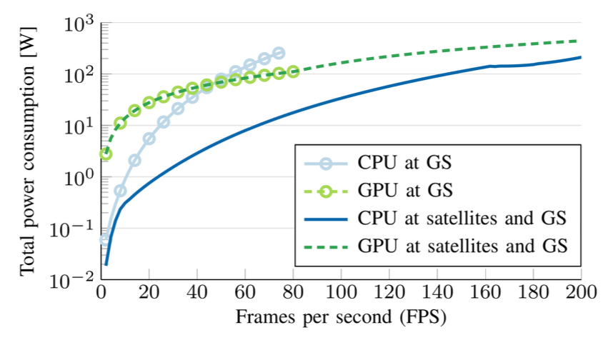
绪论背景
研究思路
关键技术难点
研究成果
论文总结
仿真模拟
目标任务
数据大小
使用YOLOv8进行船舶检测，每张图像的WYOLO = 79.1 G浮点运算(FLOPs)。
语义数据(即船只和边界框)的平均大小为每幅图像336位。
边缘卫星
地面站
每个边缘卫星都有一个最高频率为1.8GHz的8核CPU，或者一个NVIDIA T1000 GPU，其中YOLOv8以18.11FPS的速度运行，功耗为50W。
地面站有一个64核CPU，最高频率为2.6GHz，或NVIDIA Quadro RTX 5000 GPU，其中YOLOv8运行速度为80.812FPS，功耗为110 W。
Notes:
我们提供了所考虑系统的语义优化的说明性结果，即具有
为EO卫星提供边缘计算资源的23颗卫星。isl使用FSO和馈线链路RF[1]。任务是探测位于感兴趣区域的船只。图像采集模型使用来自卫星WorldView-3[6]的参数。EO卫星捕获给定数量的FPS，分辨率为600 × 600像素，GSD为0.5m，可能受到大气湍流的影响。
我们考虑使用YOLOv8进行船舶检测，它要求每张图像的WYOLO = 79.1 G浮点运算(FLOPs)。我们使用执行时间的统计模型来评估卫星和GS上CPU和GPU架构的性能。因此，每个边缘卫星都有一个最高频率为1.8GHz的8核CPU，或者一个NVIDIA T1000 GPU，其中YOLOv8以18.11FPS的速度运行，功耗为50W。
图4显示了能量-时间-精度优化问题导致的最小功耗与FPS的对比。这两条基线是GS上的传统云计算，有两种架构选项，CPU和GPU。对于低FPS，在CPU上处理图像可以降低功耗。其主要原因是CPU可以配置为最优主频[1]，而gpu可以配置为最高主频。随着FPS的增长，在GS CPU上处理图像成为最糟糕的选择，使用边缘和云处理的组合变得必要，以实现最小的功耗，同时满足优化约束。

Slide 21
Part.05
论文总结

Slide 22
背景
研究思路
关键技术难点
研究成果
论文总结
5.1 论文总结
课题基本
结论
1
将语义通信与近地轨道卫星星座提供的边缘计算能力结合起来支持实时目标定位和检测的潜力。
2
语义通信和边缘计算加速了对象识别和预测，并在不损害性能的情况下最大限度地减少了拥塞链路上的数据传输。
3
知识库的构建需要频繁的星地通信开销。
4
目前的星地架构难以满足多请求的实时性目标导向任务。

Slide 23
谢谢各位老师指正
谢谢！
中山大学信息工程学院
Notes:
幸运日素材 淘宝店：https://shop145643496.taobao.com

